Slide 1
Interférences à deux ondes en optique

Slide 2
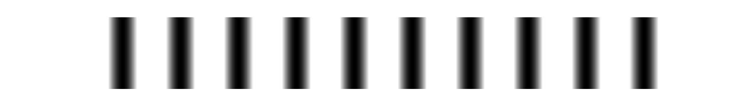


Contraste
C = 1
C = 0,7
C = 0,1

Slide 3
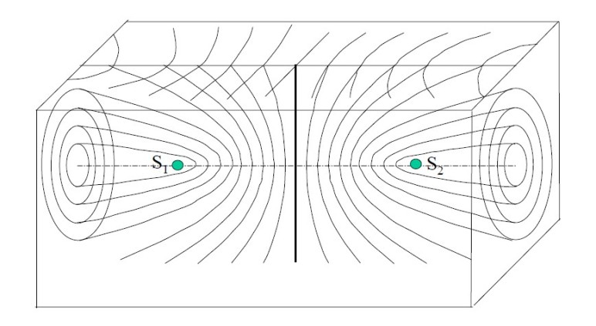
Interférences entre deux ondes sphériques

Slide 4
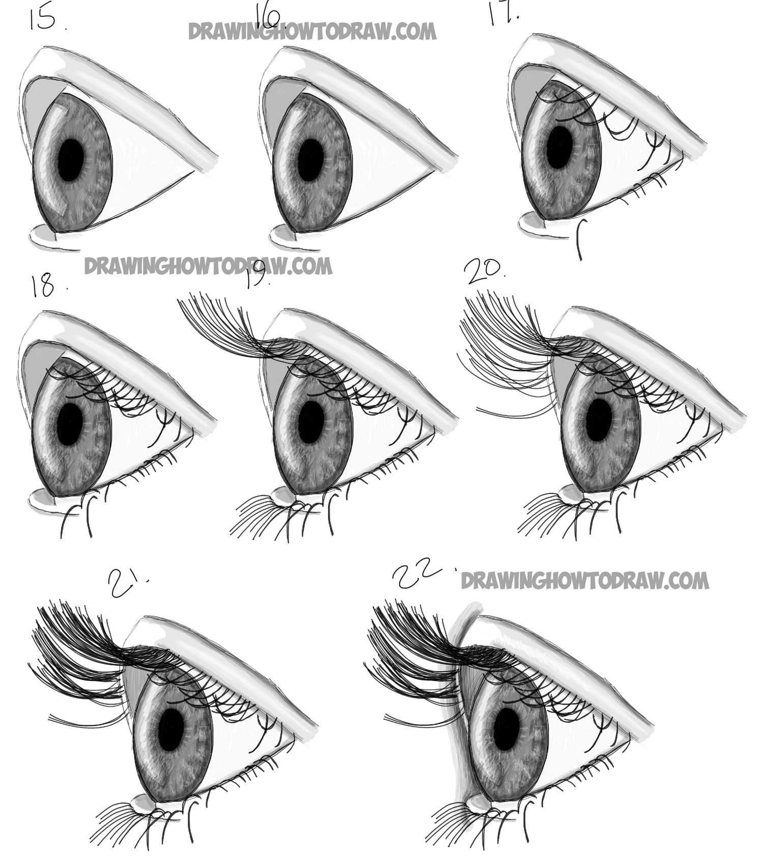
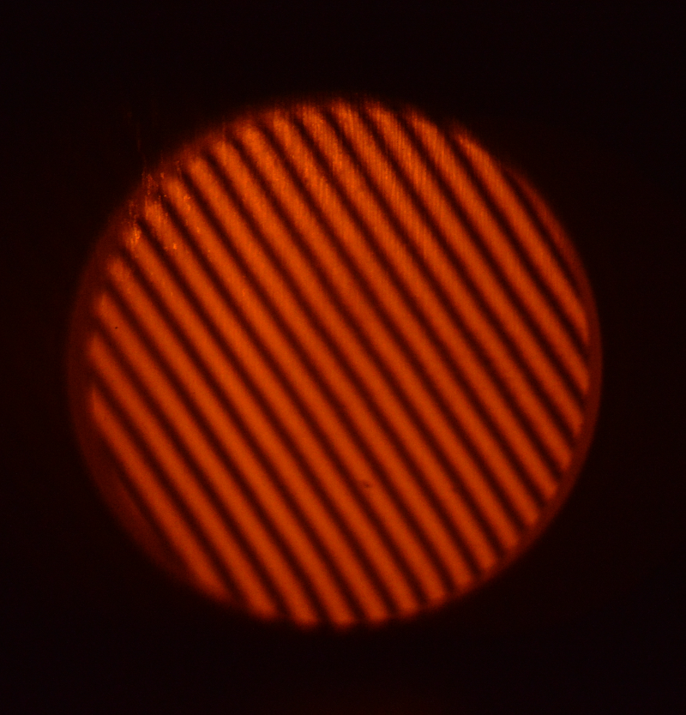
Interférences entre deux ondes sphériques

Slide 5
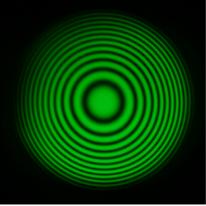
Interférences entre deux ondes sphériques

